Slide 1
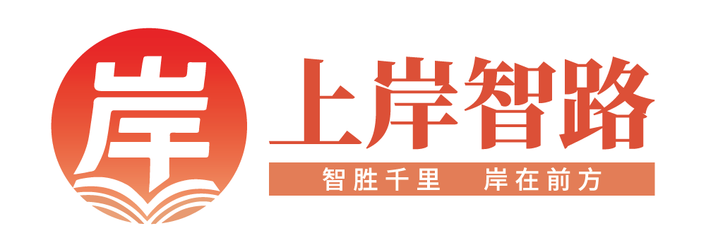
2023年下半年
事业单位联考E类
真题解析
主讲老师：陆羽老师

Slide 2
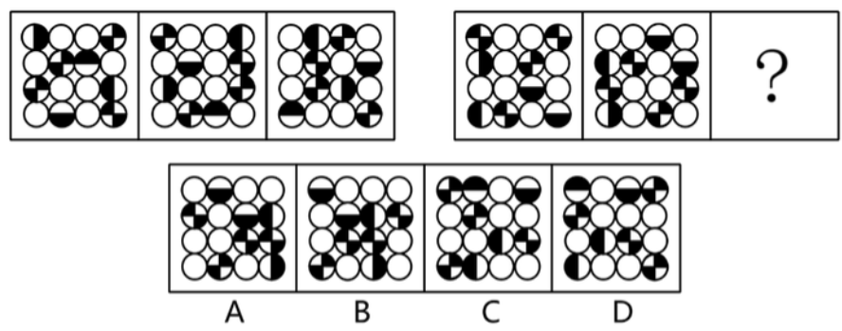
题1
下面给定的立体模型，以下哪个选项不可能是该立体模型的截面？（ ）
Notes:
答案：B
解析：元素组成相同，优先考虑位置规律。观察发现，每个元素的位置明显发生变化，优先考虑平移。第一组图形中图1和图2每列元素相同，优先考虑按列走，每列元素均往下平移2格（到头时循环走）；图2到图3每行元素相同，优先考虑按行走，每行元素均往左平移2格（到头时循环走）。第二组应用此规律，故？处应选择由第二幅图的元素均往左平移2格（到头时循环走）的图形，只有B项符合。
故正确答案为B。

Slide 3
题2
平静呼吸时每次吸入或呼出的气体量，称为潮气量。平静吸气终了后，再尽力吸入的最大空气量，称为补吸气量。在平静呼气之后，再尽力呼的最大气量，称为补呼气量。潮气量、补吸气量、补呼气量三者之和称为肺活量。最大的呼气也不能把肺内的气体全部呼出，此时残留在肺里的气量称为余气量。余气量与补呼气量之和称为机能性余气量。余气量与肺活量之和称为肺总容量。补吸气量与潮气量之和称为吸气容量。已知某人潮气量为500ml，余气量为1000ml，机能性余气量为2400ml，吸气容量为1800ml。
根据上述定义，下列说法正确的是（ ）。
A.该人补吸气量为1200ml
B.该人肺活量比吸气容量多1200ml
C.吸气容量与机能性余气量之和即为肺总容量
D.肺活量与机能性余气量的差值大于吸气容量
Notes:
2.答案：C
解析：A项：根据题干公式“补吸气量与潮气量之和称为吸气容量”，可知：补吸气量吸气容量潮气量，即补吸气量，该项无法推出，排除；
B项：根据题干公式“余气量与补呼气量之和称为机能性余气量”，可知：补呼气量机能性余气量余气量，即补呼气量，因为潮气量、补吸气量、补呼气量三者之和称为肺活量，由A项可知补吸气量为1300ml，即肺活量，比吸气容量1800ml多1400ml，该项无法推出，排除；
C项：根据题干公式“余气量与肺活量之和称为肺总容量”，而“潮气量、补吸气量、补呼气量三者之和称为肺活量”，即肺总容量潮气量补吸气量补呼气量余气量。由于题干指出“补吸气量与潮气量之和称为吸气容量”、“余气量与补呼气量之和称为机能性余气量”，所以吸气容量与机能性余气量之和即为肺总容量，该项可以推出，当选；
D项：由题干可知机能性余气量为2400ml，由B项可知肺活量为3200ml，则肺活量与机能性余气量的差值为800ml，但吸气容量为1800ml，所以肺活量与机能性余气量的差值小于吸气容量，该项无法推出，排除。
故正确答案为C。

Slide 4
题3
很多人在购物时，一看到其中有“卡拉胶”“瓜尔豆胶”“果胶”等字样就会担心其安全性。其实，我们无需闻“胶”色变，这些胶属于食品添加剂中的增稠剂，加“胶”追求的是口感，安全是有保障的。平常炒菜勾芡时用到的“生粉水”，在某种意义上也属于一种增稠剂。
以下哪项如果为真，最能支持以上论述？（ ）
A.添加了食用胶的果冻、布丁等小零食，口感更加细腻、润滑
B.尽管有些食品在包装上并未标明胶含量，但一般是符合质量标准的
C.通过添加增稠剂制成的“老酸奶”，其营养成分及价值与普通酸奶差别不大
D.常用的食用胶—般都是“天然产物”，是从有益菌或可食植物等提取而来的
Notes:
3.答案：D
解析：论点：我们无需闻“胶”色变，这些胶属于食品添加剂中的增稠剂，加“胶”追求的是口感，安全是有保障的。
论据：无。
A项：选项说明添加了食用胶的小零食的口感好，但论点讨论的是添加胶的食品安全性问题，话题不一致，无法加强，排除；
B项：选项讨论的是添加胶的含量是否符合标准，但论点讨论的是添加胶的食品安全性问题，话题不一致，无法加强，排除；
C项：选项讨论的是添加增稠剂制成的“老酸奶”和普通酸奶的营养成分差别不大，但论点讨论的是添加胶的食品安全性问题，话题不一致，无法加强，排除；
D项：选项说明食用胶—般都是“天然产物”，是从有益菌或可食植物等提取而来的，解释了添加的胶安全有保障的原因，补充论据，可以加强，当选。
故正确答案为D。

Slide 5
题4
根据以下材料，回答2题。
有些具有敬业精神的员工被评为优秀员工；没有团队精神的员工不可能被评为优秀员工；具有敬业精神的员工都参加了表彰会；没有一个执行力弱的员工参加了表彰会。
4.由此可以推出（ ）。
A.有些执行力强的员工参加了表彰会
B.有些参加表彰会的员工具有团队精神
C.参加表彰会的都是具有敬业精神的员工
D.有团队精神的员工就能被评为优秀员工
①有些有敬业精神的员工→优秀员工
②优秀员工→有团队精神的员工
③有敬业精神的员工→参加表彰会
④执行力弱→-参加表彰会
Notes:
4.答案：B
解析：①有些有敬业精神的员工优秀员工
②优秀员工有团队精神的员工
③有敬业精神的员工参加表彰会
④执行力弱参加表彰会
A项：翻译为：有些执行力强参加表彰会，根据④逆否可知：参加表彰会执行力弱，但执行力弱执行力强；题干中未涉及“执行能力强”的概念（执行能力弱执行能力强），无法推出，排除；
B项：翻译为：有些参加表彰会有团队精神的员工，由①②串联可知有些有敬业精神的员工优秀员工有团队精神的员工，换位可得，有些有团队精神的员工有敬业精神的员工，再与③串联可知：有些有团队精神的员工有敬业精神的员工参加表彰会，即有些有团队精神的员工参加表彰会，换位可知：有些参加表彰会有团队精神的员工，可以推出，当选；
C项：翻译为：参加表彰会有敬业精神的员工，根据题干中③可知：有敬业精神的员工参加表彰会，肯后无法推出确定结果，无法推出，排除；
D项：翻译为：有团队精神的员工优秀员工，根据题干中②可知：优秀员工有团队精神的员工，肯后无法推出确定结果，无法推出，排除。
故正确答案为B。

Slide 6
题5
根据以下材料，回答2题。
有些具有敬业精神的员工被评为优秀员工；没有团队精神的员工不可能被评为优秀员工；具有敬业精神的员工都参加了表彰会；没有一个执行力弱的员工参加了表彰会。
5.根据上述信息，下列判断一定为假的是（ ）。
A.执行力弱的员工都不具有敬业精神
B.—些具有团队精神的员工执行力并不弱
C.执行力弱的员工都是没有团队精神的员工
D.具有团队精神员工都是执行力弱的员工
①有些有敬业精神的员工→优秀员工
②优秀员工→有团队精神的员工
③有敬业精神的员工→参加表彰会
④执行力弱→-参加表彰会
Notes:
5.答案：D
解析：①有些有敬业精神的员工优秀员工
②优秀员工有团队精神的员工
③有敬业精神的员工参加表彰会
④执行力弱参加表彰会
①②串联可得：⑤有些有敬业精神的员工优秀员工有团队精神的员工，换位可知，⑥有些有团队精神的员工有敬业精神的员工
③④串联可得：⑦有敬业精神的员工参加表彰会执行力弱
⑥⑦串联可得：⑧有些有团队精神的员工有敬业精神的员工参加表彰会执行力弱
A项：翻译为：执行力弱有敬业精神的员工，由⑧可知：有敬业精神的员工执行力弱，逆否可知，执行力弱有敬业精神的员工，可以判断该项为真，排除；
B项：翻译为：有些具有团队精神的员工执行力弱，由⑧可知：有些有团队精神的员工敬业精神的员工参加表彰会执行力弱可以判断该项为真，排除；
C项：翻译为：执行力弱没有团队精神的员工，由⑧可知：有些有团队精神的员工执行力弱，“有些”不能逆否，无法判断该项真假，排除；
D项：翻译为：有团队精神的员工执行力弱，由⑧可知：有些有团队精神的员工执行力弱，该项与其为矛盾关系，可以判断为假，当选。
故正确答案为D。

Slide 7
感谢收看！

